Slide 1
Организация работы по противодействию коррупции в федеральном казенном учреждении «Российский государственный архив научно-технической документации»
              Скрозникова М.Е.,
начальник организационно-методического отдела

Slide 2
КОРРУПЦИЯ:
а) злоупотребление служебным положением, дача взятки, получение взятки, злоупотребление полномочиями, коммерческий подкуп либо иное незаконное использование физическим лицом своего должностного положения вопреки законным интересам общества и государства в целях получения выгоды в виде денег, ценностей, иного имущества или услуг имущественного характера, иных имущественных прав для себя или для третьих лиц либо незаконное предоставление такой выгоды указанному лицу другими физическими лицами;
б) совершение деяний, указанных в подпункте "а" настоящего пункта, от имени или в интересах юридического лица.
(федеральный закон от 25.12.2008 № 273-ФЗ «О противодействии коррупции»)

Slide 3
Противодействие коррупции – это деятельность федеральных органов государственной власти, органов государственной власти субъектов Российской Федерации, органов местного самоуправления, институтов гражданского общества, организаций и физических лиц в пределах их полномочий:
а) по предупреждению коррупции, в том числе по выявлению и последующему устранению причин коррупции (профилактика коррупции);
б) по выявлению, предупреждению, пресечению, раскрытию и расследованию коррупционных правонарушений (борьба с коррупцией);
в) по минимизации и (или) ликвидации последствий коррупционных правонарушений.
(Федеральный закон от 25 декабря 2008 года № 273-ФЗ «О противодействии коррупции»)

Slide 4
В соответствии со статьей 13.3 ФЗ «О противодействии коррупции» в РГАНТД ведется работа по противодействию коррупции. Для этих целей:
1) определено должностное лицо, ответственное за профилактику коррупционных и иных правонарушений;
2) при необходимости осуществляется сотрудничество организации с правоохранительными органами;
3) ведется разработка и внедрение в практику стандартов и процедур, направленных на обеспечение добросовестной работы организации;
4) в РГАНТД принят и введен в действие кодекс этики и служебного поведения работников;
5) ведется работа по предотвращению и урегулированию конфликта интересов;
6) не допускается составление неофициальной отчетности и использования поддельных документов.

Slide 5
Документальное закрепление антикоррупционных мер
Ведение раздела на официальном сайте
«Горячая линия» по вопросам противодействия коррупции
Антикоррупционная оговорка в трудовых договорах работников
Консультирование и обучение работников
Антикоррупционная
деятельность
Предоставление сведений о доходах и расходах
Антикоррупционное обучение руководителей
Мероприятия, направленные на предотвращение и урегулирование конфликта интересов

Slide 6
Локальные нормативные акты РГАНТД по противодействию коррупции
Антикоррупционная политика (утв. приказом РГАНТД от 21.02.2017 №10);
План РГАНТД по противодействию коррупции на 2018-2020 годы;
Кодекс этики и служебного поведения работников РГАНТД (утв. приказом РГАНТД от 21.02.2017 № 10);
Положение о конфликте интересов (утв. приказом РГАНТД от 21.02.2017 № 11);
Правила обмена деловыми подарками и знаками делового гостеприимства (утв. приказом РГАНТД от 06.03.2017 № 14);
Порядок сообщения работниками РГАНТД о получении подарка в связи с протокольными мероприятиями, служебными командировками и другими официальными мероприятиями, сдачи и оценки подарка, реализации (выкупа) и зачисления средств, вырученных от его реализации (утв. приказом РГАНТД от 11.02.2015 № 11).

Slide 7
Антикоррупционная оговорка в трудовых договорах работников
9. Работник обязан соблюдать положения Антикоррупционной политики, Кодекса этики и служебного поведения, Положения о конфликте интересов, Правил обмена деловыми подарками и знаками делового гостеприимства, Порядка сообщения работниками о получении подарка в связи с протокольными мероприятиями, служебными командировками и другими официальными мероприятиями, сдачи и оценки подарка, реализации (выкупа) и зачисления средств, вырученных от его реализации.
9.1. Работник при исполнении своих трудовых обязанностей, в соответствии с Антикоррупционной политикой обязуется не совершать коррупционных правонарушений, не злоупотреблять полномочиями, не участвовать в коммерческом подкупе либо ином противоправном использовании своего должностного положения.
9.2. Работник обязан уведомлять Работодателя в случае обращения к нему каких-либо лиц в целях склонения его к совершению коррупционных правонарушений, а также в случае, если Работнику станет известно, что от имени Работодателя осуществляется организация (подготовка) и/или совершение коррупционных правонарушений.
9.3. Работник обязан принимать меры по недопущению любой возможности возникновения конфликта интересов или о возможности его возникновения и незамедлительно уведомить Работодателя об этой ситуации.
9.4. Работник предупрежден о возможности привлечения в установленном законодательством РФ порядке к дисциплинарной, административной, гражданско-правовой и/или уголовной ответственности за нарушение антикоррупционных требований, предусмотренных законодательством РФ, а также Антикоррупционной политикой.

Slide 8
Консультирование и обучение работников
Ознакомление работников с требованиями законодательства и внутренними документами РГАНТД по вопросам противодействия коррупции и порядком их применения в деятельности организации
Проведение занятий с работниками и руководителями подразделений, с использованием методических материалов, разработанных Генеральной прокуратурой Российской Федерации, Министерством труда и социальной защиты Российской Федерации
Консультирование работников по вопросам противодействия коррупции
Ежегодное повышение квалификации работника, ответственного за работу по профилактике коррупционных и иных правонарушений в РГАНТД
Обучение директора, заместителей директора, главного бухгалтера по противодействии коррупции

Slide 9
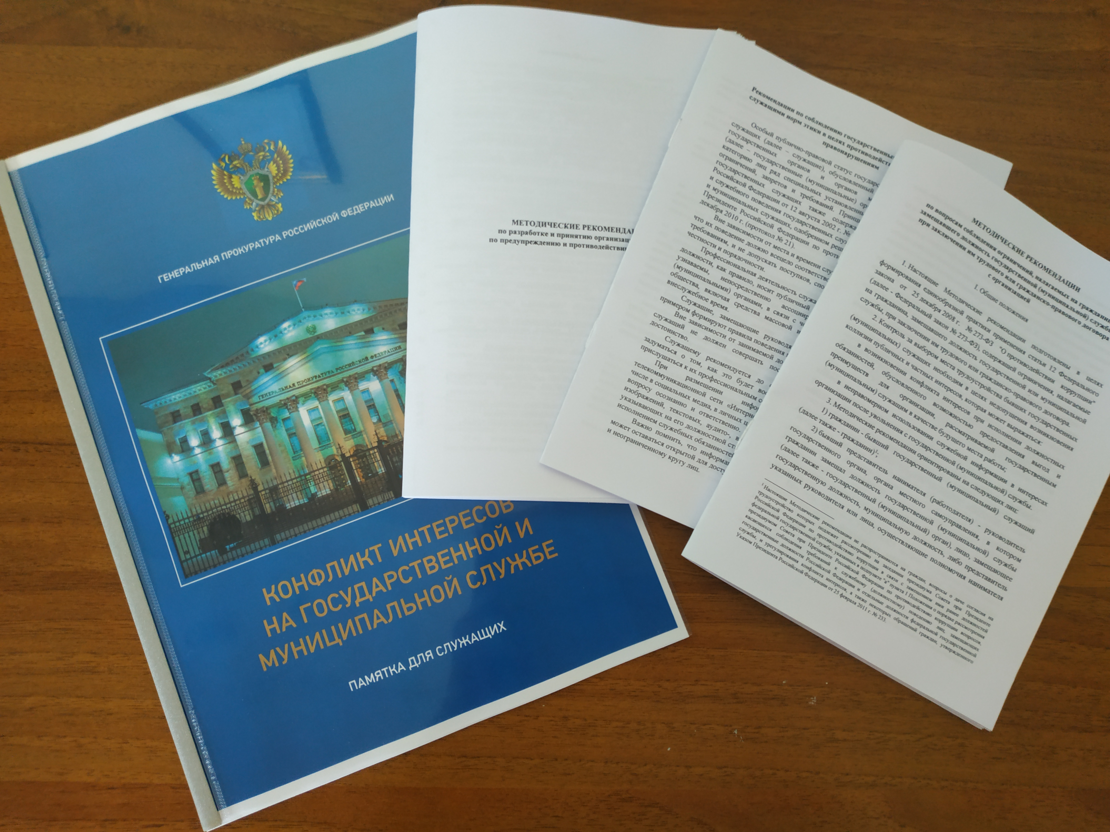
Методические материалы, используемые в обучении и консультировании работников

Slide 10

Памятка Генеральной прокуратуры РФ

Slide 11
Мероприятия по выявлению возникновения (возможности возникновения) случаев конфликта интересов у работников
Введение процедуры информирования работниками о возникновении конфликта интересов и порядка урегулирования выявленного конфликта интересов
Анализ сведений, содержащихся в ежегодно заполняемых декларациях конфликта интересов заместителей директора и главного бухгалтера
Проведение ежегодного анкетирования работников

Slide 12
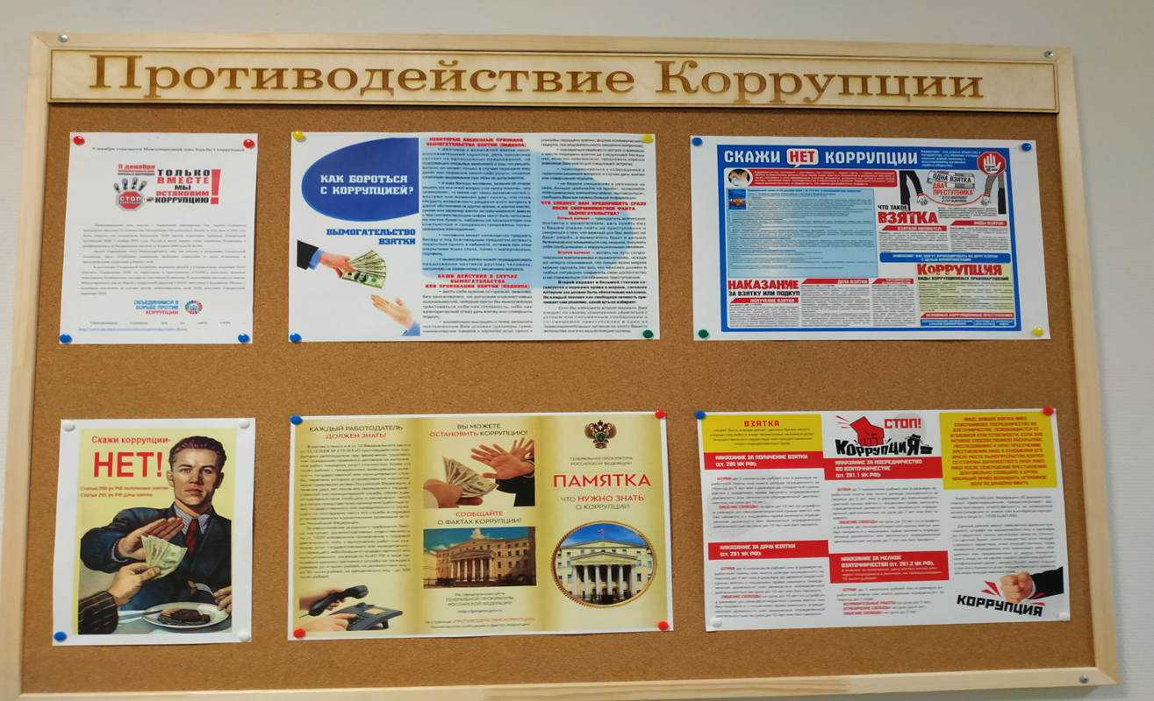
Информационный стенд РГАНТД

Slide 13
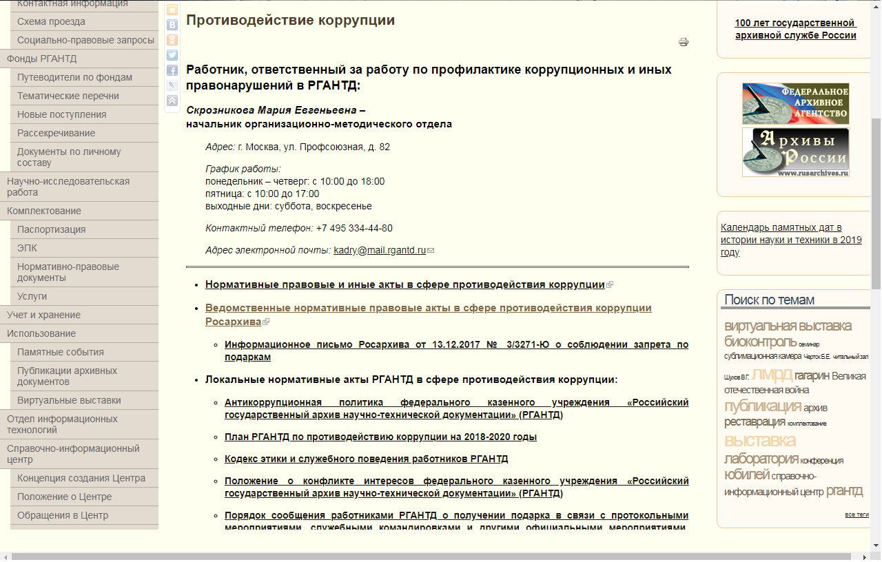
Раздел на сайте

Slide 14


Slide 15
СПАСИБО ЗА ВНИМАНИЕ!

